Slide 1
大数据应用示例(PART-I) Cryptocurrency Data处理方案
Liang Du
http://lcs.ios.ac.cn/~duliang

Slide 2
Backgroud
Bad cases
大同证券
中国移动
东方灵盾
...

Slide 3
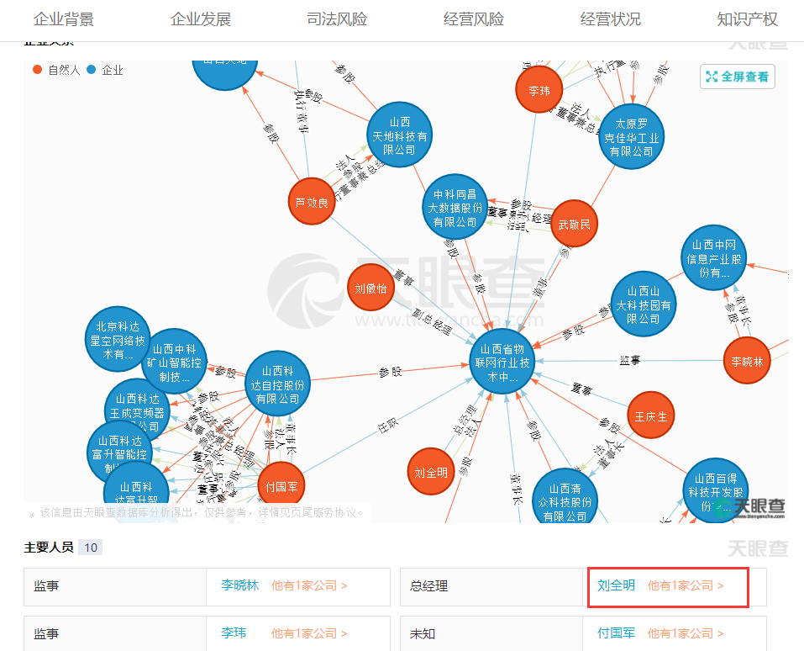


Backgroud
Good cases
ASO114
天眼查
Arnetminer
...

Slide 4
大数据最大的问题是没有数据
没有枪，没有炮 我们自己造！
From Data to Service

Slide 5
Two questions
What
How

Slide 6
What：选择什么样的数据
Restrictions
Public avaliablity
without complex authorization
without fees
Easy to liquidate
without long-term support
avoiding toys with boys
什么样的数据不能选！

Slide 7
Cryptocurrency Transaction Data
Human
Machine
Volume: 300T+/Year
litte time
Variety: kinds, all-over-the-world
litte location
Velocity: 7*24 continus
litte product
Value:
Only small samples
The whole data
From Data to Service

Slide 8
How
Q1
Exploitation (开采)
Q2
Exploration(利用)

Slide 9
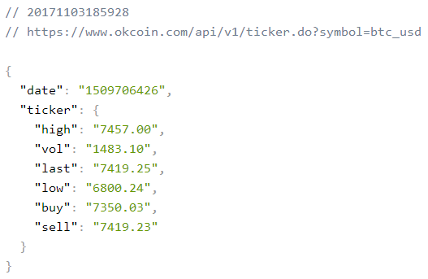
Question 1: Exploitation
Cralwer oriented
Scrapy
Browser based
Selenium
API oriented
Restful API
WebSocket API
FIX API
Easy for one, hard for all.

Slide 10
Question 1: 如何获取数据
手动版
手动多线程驱动Selenium
手动多线程驱动curl
自动版
并行客户端
不成熟，重复造轮子
高性能、工用

Slide 11
并行客户端
REST Commander
http://www.restcommander.com/
Parallec
http://www.parallec.io/

Slide 12
什么是REST Commander，为什么需要它?
REST和SOAP API（HTTP GET/POST/PUT/DELETE）已经成为当今云平台和服务领域的主流。但是并行地对大量服务器发送不同的REST/SOAP请求，并且将结果汇集起来进行分析依然是个挑战。因此eBay开发并且开源（基于Apache许可V2.0）了一个名为REST Commander的项目。该项目的前身是REST Superman，它是用Java语言编写的，使用了Akka和Play框架。更多关于它与类似技术的比较，以及Akka实现并发和节流阀的设计模型，请参考eBay科技博客上关于这个项目的一篇文章。
Commander像一个大规模的邮递员(Postman, 一个界面友好的REST 客户端)：一个快速并行异步的HTTP客户端即服务系统，支持响应结果聚合和基于正则表达式的字符串提取。Commander REST API能够处理复杂的请求模式，例如向不同的服务器发送同一个或者不同的请求，或者发送不同的请求到单独的某台服务器。此外，它还能够根据客户定制的规则聚合服务器响应。

Slide 13
RestCommander使用场景
Commander能够处理的用例场景有很多，下面是一些基础示例：自动管理并监控成千上万的Web服务器（查看示例代码）。
监控HTTP Web服务器：如果你的公司拥有50到5,000台Web服务器（例如tomcat、nginx等），同时想要每分钟检查一次哪台服务器运行慢了或者配置错误了，那么Commander可以帮你在一小时之内完成这项工作。
将配置推送到HTTP Web服务器：如果你的Web服务器使用REST/SOAP API更新配置，同时你想根据需要或者通过自我修复强制使用服务器特定的配置或者统一的配置，那么Commander是你完美的选择。
结合以上两种情况的HTTP Web服务器管理工作流：例如发现不健康的Web服务器并对它们执行一些操作（重启，推送配置）。
无论什么时候，如果你需要并行发送多个HTTP请求，需要聚合HTTP响应数据，或者需要扩展HTTP任务执行，那么首先应该考虑使用Commander。

Slide 14
RestCommander基本工作流程
下面这幅图简要概括了REST Commander的工作流程。首先它会获取目标服务器作为一个“节点组（node group）”，同时还会获取与URL对应的命令，然后会并行地发送请求。每台服务器的请求和响应会结成一对保存到内存中的一个HashMap中。该HashMap还会被保存到磁盘上的一个带有时间戳的JSON 文件中。对于每一个节点的请求/响应对，我们使用正则表达式从响应内容中提取任意子串。Commander有一种默认的聚合模式，该模式只会聚合HTTP响应状态码。
注意节点和命令这两个概念：Commander使用“节点”或者“节点组”表示单台或者多台目标服务器。使用“命令”表示一个HTTP请求。

Slide 15
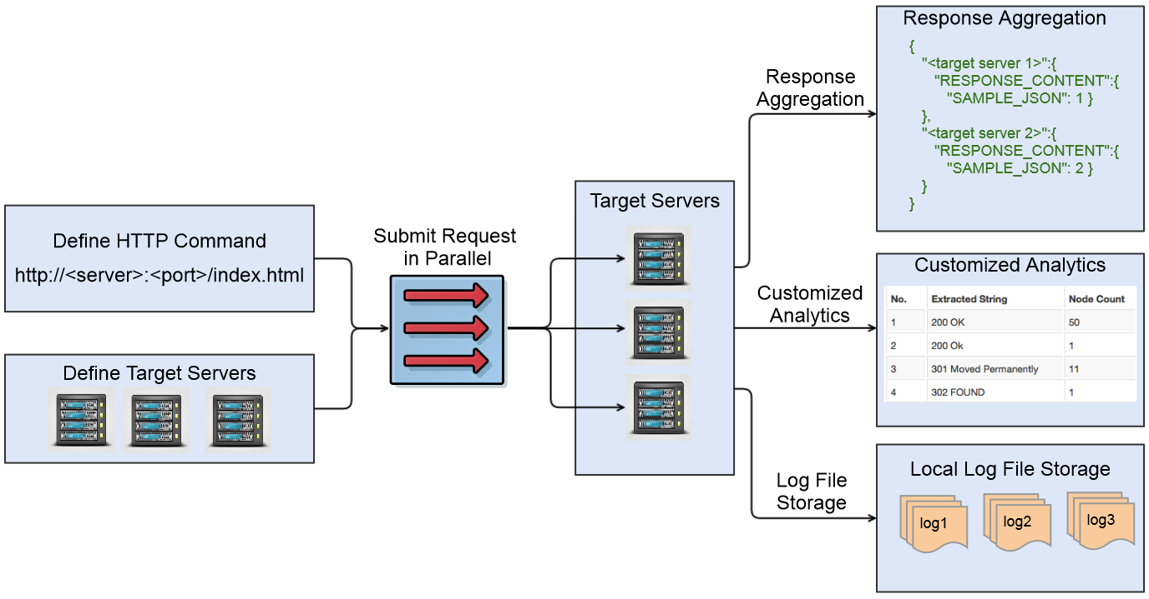
RestCommander基本工作流程

Slide 16
REST Commander重要特性
可扩展并且快速：使用Akka和异步HTTP客户端最大化并发；在1分钟内发送并聚合来自于10,000+台服务器的响应。
功能强大：以近乎实时的响应分析或配置推送发送统一的或者节点特定的请求。实现了请求级别的并发控制（内置了可以随意定制的节流阀(throttling)）。
通用性：通用的HTTP请求。使用用户定义的正则表达式匹配通用的响应聚合。对节点特定的请求在请求模版中使用通用变量替换。
开箱即用：敏捷。零安装需要。可随意改变请求和目标服务器。不需要设置数据库。本地一键运行。
用户友好：使用Java语言、Play框架、Bootstrap和它的应用程序向导构建，Commander允许通过易用的Web UI向导和强大的REST API发送请求。可以在一个单独的REST调用中定义ad hoc请求、目标服务器和正则聚合规则。
无代理监控：可以对来自于ad hoc服务器列表中的所有HTTP结果进行快速地检查，通过正则表达式匹配聚合通用响应。没有依赖，不需要安装。
配置推送：如果有HTTP（REST/SOAP）API要执行，将统一的或者节点特定的配置推送到HTTP端点。
将N个请求发送到1个目标：可以同时将大量不同的请求发送到某台单独的目标服务器。例如，查找某台服务器上的大量工作状态。调节服务器容量的并发控制。
IT编排：将多步骤HTTP工作流程扩展到数以千计的HTTP端点。
发现异常值：借助于HTTP API即时从数千台服务器中发现配置错误的服务器。
自动修复：如果你的配置变更请求是幂等的，那么Commander能够很容易地通过定期的配置推送保证配置的正确性。

Slide 17
REST Commander性能 (SLA)
下面是Commander在一台非专门设计的服务器上运行的结果：
1000个服务器请求，所有的响应在7秒内完成聚合
10,000个服务器请求，所有的响应在48秒内完成聚合
20,000个服务器请求，所有的响应在70秒内完成聚合
20,000远低于我们测试的最大规模，并且从来没有宕机过。到目前为止我们还没有发现扩展限制。
Commander的功能非常强大，它能够将同一个请求发送到不同的服务器；将不同的请求发送的不同的服务器；将不同的请求发送到同一台服务器。如果你对Commander感兴趣，想要知道如何安装、配置和使用Commander，那么可以访问Commander的官方网站。

Slide 18
From RestCommander To Parallec

Slide 19
什么是Parallec ，为什么需要它?
Parallec 是一个基于Akka的快速并行异步HTTP(S)/SSH/TCP/UDP/Ping 客户端的Java库。它是eBay云计算部门开发并在REST Commander基础上开源的。Parallec的寓意是**"并行客户端"**： Parallel Client, 发音如 "Para-like". 更多说明请见这里。
Parallec内置特别的响应上下文（response context），在处理服务器回复（Response）时能方便快捷的传入，传出任何对象，比如各种客户端（比如elastic search, graphite, kafka, mongodb etc），以便汇集处理数据到任何地方。 样例程序仅需20行代码，就可以汇总10000个API的回复以简单可控的并行速度发送汇总到Elastic Search。
和REST Commander类似，Parallec非常高效并且可以处理大量响应。

Slide 20
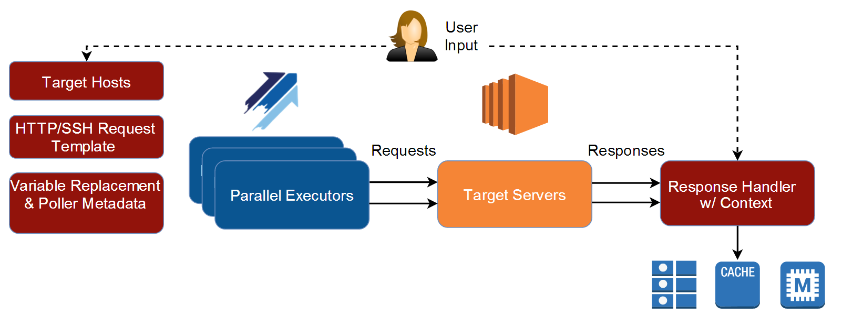
Parallec 基本工作流程

Slide 21
Parallec主要用途
管理监控大量HTTP/TCP/UDP服务器，ping海量服务器
集群机器状态、配置探索，基于HTTP(S)/TCP/UDP Agent 或者 无agent 的大量远程任务执行，软件部署, 网络监控. HTTP支持SSL 客户端认证
海量API聚集到任意数据存储，数据流入口
并行工作流，自动检测任务进度，以便支持并行处理异步API
可控并行的，多个不同API请求到同一个HTTP服务器。HTTP请求模板可以在URL, HTTP Header, EntityBody不同地方进行变量替换。这样可以很方便的对那些有REST API的数据库或者网络服务器进行并行的CRUD操作。
灵活的Web服务器的压力测试，并将结果传到任何地方。

Slide 22
生产环境使用案例
广泛用于基础设施软件作为轮询和聚合引擎:
应用程序部署/ PaaS：Parallec已集成在eBay主要生产应用程序部署系统（PaaS）中。 Parallec协调10+个API任务，每**个任务针对生产中超过1,000个应用程序池的10到1,000个服务器。 Parallec已经与工作流引擎Winder一起使用来处理复杂的部署工作流程。
数据提取/ ETL：Parallec已被eBay以色列的结构化大数据团队用于对单个第三方服务器执行10k-100k API并行调用，具有显着改进的性能和减少的资源。
主动探测进行网络故障排除：在eBay的网络/云团队中，Parallec有助于确保极低的错误警报率，从而准确检测交换机软故障。 Parallec在Master组件中充当核心轮询引擎，以检查Agent运行状况，及时有效地消除噪音和错误报警。
Agent管理/Agent Master：在eBay的网站操作/工具团队中，Parallec作为核心引擎，在100,000个生产服务器上管理和监控一种和 puppet agent / salt minion / kubernetes kubelet 类似的agent，以确保快速大规模的并行的操作。

Slide 23
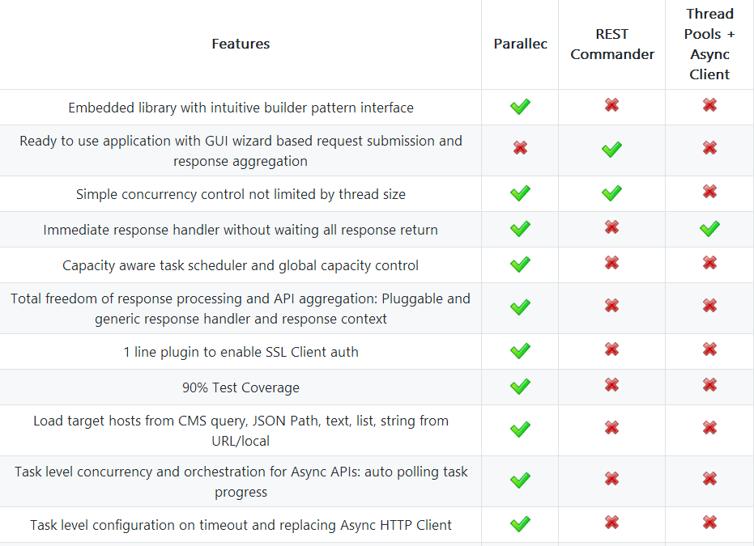
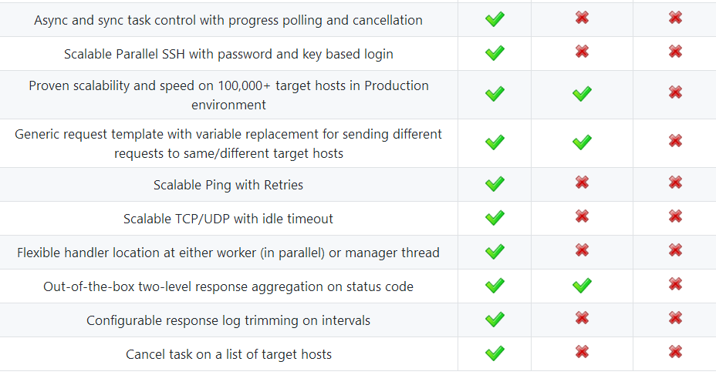
Compare Parallec vs REST Commander vs ThreadPools+Async Client

Slide 24

Parallec

Slide 25
Question2: Exploration
Usage cases
Store it
Compute it
Spread it
离线存储计算
实时存储计算
Web应用

Slide 26
Parallec with MQ
离线存储计算
分布式消息队列
实时存储计算
Web应用

Slide 27
分布式消息系统
Kafka
ActiveMQ
RabbitMQ
RocketMQ
http://rocketmq.apache.org/

Slide 28
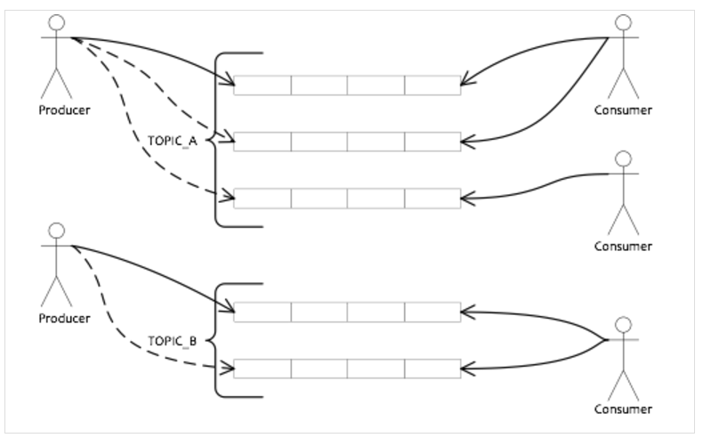
MQ 是什么？
一个典型的消息中间件收发消息的模型

Slide 29
消息中间件需要解决哪些问题？
Publish/Subscribe
发布订阅是消息中间件的最基本功能，也是相对于传统RPC通信而言。在此不再详述。
Message Order
消息有序指的是一类消息消费时，能按照发送的顺序来消费。例如：一个订单产生了3条消息，分别是订单创建，订单付款，订单完成。消费时，要按照这个顺序消费才能有意义。但是同时订单之间是可以并行消费的。RocketMQ可以严格的保证消息有序。

Slide 30
RocketMQ
Apache RocketMQ作为阿里开源的一款高性能、高吞吐量的分布式消息中间件

Slide 31
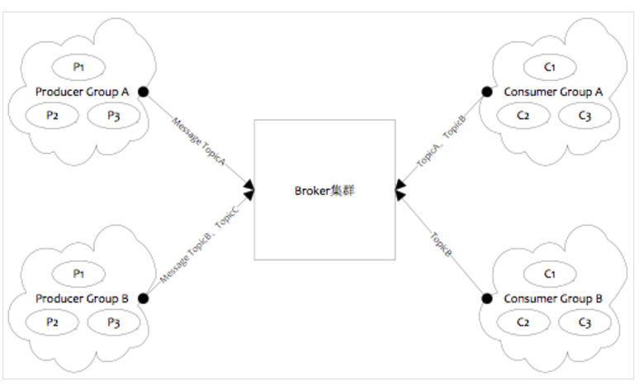
RocketMQ 逻辑部署结构

Slide 32
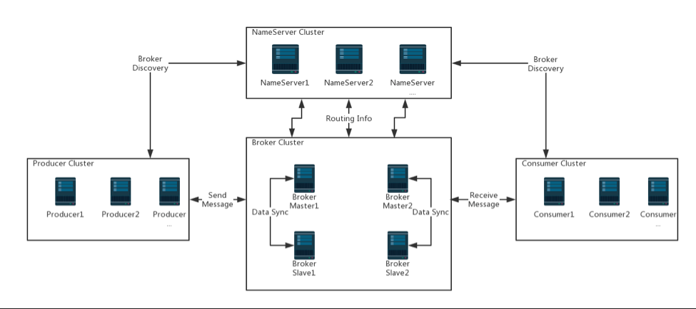
RocketMQ架构

Slide 33
RocketMQ的部署结构有以下特点：
Name Server是一个几乎无状态节点，可集群部署，节点之间无任何信息同步。
Broker部署相对复杂，Broker分为Master与Slave，一个Master可以对应多个Slave，但是一个Slave只能对应一个Master，Master与Slave的对应关系通过指定相同的BrokerName，不同的BrokerId来定义，BrokerId为0表示Master，非0表示Slave。Master也可以部署多个。每个Broker与Name Server集群中的所有节点建立长连接，定时注册Topic信息到所有Name Server。
Producer与Name Server集群中的其中一个节点（随机选择）建立长连接，定期从Name Server取Topic路由信息，并向提供Topic服务的Master建立长连接，且定时向Master发送心跳。Producer完全无状态，可集群部署。
Consumer与Name Server集群中的其中一个节点（随机选择）建立长连接，定期从Name Server取Topic路由信息，并向提供Topic服务的Master、Slave建立长连接，且定时向Master、Slave发送心跳。Consumer既可以从Master订阅消息，也可以从Slave订阅消息，订阅规则由Broker配置决定。

Slide 34
RocketMQ具有以下特点
是一个队列模型的消息中间件，具有高性能、高可靠、高实时、分布式特点。
Producer、Consumer、队列都可以分布式。
Producer向一些队列轮流发送消息，队列集合称为Topic，Consumer如果做广播消费，则一个consumer实例消费这个Topic对应的所有队列，如果做集群消费，则多个Consumer实例平均消费这个topic对应的队列集合。
能够保证严格的消息顺序
提供丰富的消息拉取模式
高效的订阅者水平扩展能力
实时的消息订阅机制
亿级消息堆积能力
较少的依赖

Slide 35
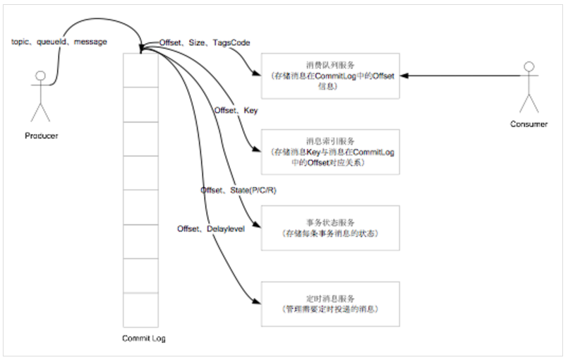
RocketMQ 数据存储结构

Slide 36
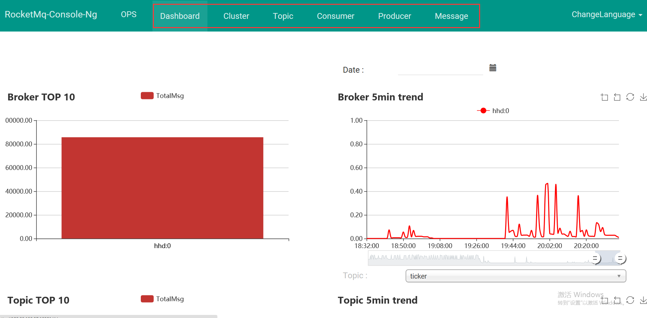
RocketMQ 可视化管理控制台

Slide 37
Parallec
RocketMQ

Slide 38
Store Data
SQL
Mysql RDS
NoSQL
Redis
DFS
HDFS

Slide 39
Storage
Parallec
RocketMQ

Slide 40
离线计算
Hadoop it

Slide 41
Storage
HDFS
Hadoop
Parallec
RocketMQ

Slide 42
流计算（实时计算）
Storm
JStorm
http://www.jstorm.io/

Slide 43
JStorm 是一个分布式实时计算引擎
JStorm 是一个类似Hadoop MapReduce的系统， 用户按照指定的接口实现一个任务，然后将这个任务递交给JStorm系统，JStorm将这个任务跑起来，并且按7 * 24小时运行起来，一旦中间一个Worker 发生意外故障， 调度器立即分配一个新的Worker替换这个失效的Worker。
因此，从应用的角度，JStorm应用是一种遵守某种编程规范的分布式应用。从系统角度， JStorm是一套类似MapReduce的调度系统。 从数据的角度，JStorm是一套基于流水线的消息处理机制。
实时计算现在是大数据领域中最火爆的一个方向，因为人们对数据的要求越来越高，实时性要求也越来越快，传统的Hadoop MapReduce，逐渐满足不了需求，因此在这个领域需求不断。

Slide 44
JStorm优点
开发非常迅速：接口简单，容易上手，只要遵守Topology、Spout和Bolt的编程规范即可开发出一个扩展性极好的应用，底层RPC、Worker之间冗余，数据分流之类的动作完全不用考虑
扩展性极好：当一级处理单元速度，直接配置一下并发数，即可线性扩展性能
健壮强：当Worker失效或机器出现故障时， 自动分配新的Worker替换失效Worker
数据准确性：可以采用Ack机制，保证数据不丢失。 如果对精度有更多一步要求，采用事务机制，保证数据准确。
实时性高： JStorm 的设计偏向单行记录，因此，在时延较同类产品更低

Slide 45
JStorm应用场景
JStorm处理数据的方式是基于消息的流水线处理， 因此特别适合无状态计算，也就是计算单元的依赖的数据全部在接受的消息中可以找到， 并且最好一个数据流不依赖另外一个数据流。
使用场景
日志分析，从日志中分析出特定的数据，并将分析的结果存入外部存储器如数据库。目前，主流日志分析技术就使用JStorm或Storm
管道系统， 将一个数据从一个系统传输到另外一个系统， 比如将数据库同步到Hadoop
消息转化器， 将接受到的消息按照某种格式进行转化，存储到另外一个系统如消息中间件
统计分析器， 从日志或消息中，提炼出某个字段，然后做count或sum计算，最后将统计值存入外部存储器。中间处理过程可能更复杂。
实时推荐系统， 将推荐算法运行在jstorm中，达到秒级的推荐效果

Slide 46
JStorm基本概念
首先，JStorm有点类似于Hadoop的MR（Map-Reduce），但是区别在于，hadoop的MR，提交到hadoop的MR job，执行完就结束了，进程就退出了，而一个JStorm任务（JStorm中称为topology），是7*24小时永远在运行的，除非用户主动kill。

Slide 47
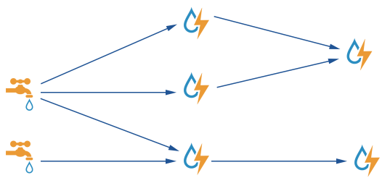
JStorm组件
接下来是一张比较经典的Storm的大致的结构图（跟JStorm一样）：
图中的水龙头（好吧，有点俗）就被称作spout，闪电被称作bolt。
在JStorm的topology中，有两种组件：spout和bolt。

Slide 48
JStorm组件
spout
spout代表输入的数据源，这个数据源可以是任意的，比如说kafka，DB，HBase，甚至是HDFS等，JStorm从这个数据源中不断地读取数据，然后发送到下游的bolt中进行处理。
bolt
bolt代表处理逻辑，bolt收到消息之后，对消息做处理（即执行用户的业务逻辑），处理完以后，既可以将处理后的消息继续发送到下游的bolt，这样会形成一个处理流水线（pipeline，不过更精确的应该是个有向图）；也可以直接结束。
通常一个流水线的最后一个bolt，会做一些数据的存储工作，比如将实时计算出来的数据写入DB、HBase等，以供前台业务进行查询和展现。

Slide 49
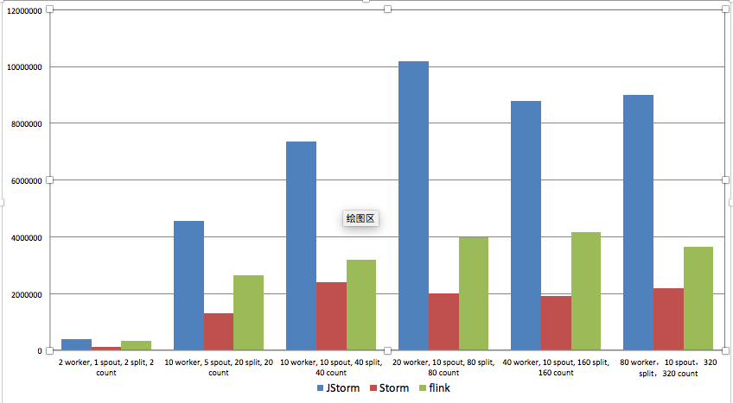
JStorm 性能对比

Slide 50
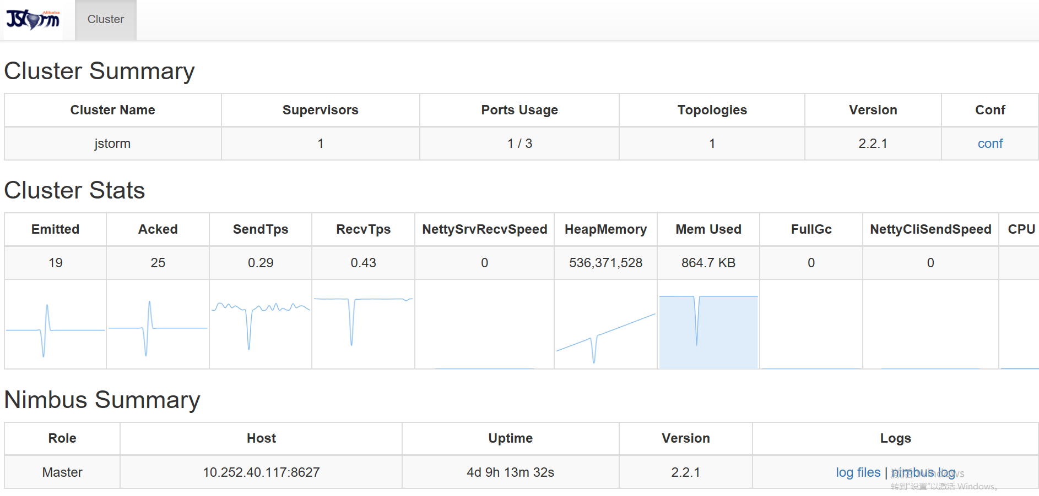
JStorm可视化管理控制台

Slide 51
Storage
HDFS
Hadoop
Parallec
JStorm
Redis
RocketMQ

Slide 52
Send data to users 消息推送
WebSocket vs SocketIO
PHP
Swoole
Workman ->GatewayWorker
Workman ->PHP Socket.IO
Node
Socket.io
Java
Netty

Slide 53
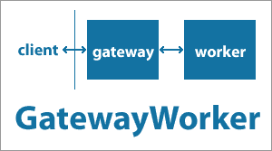
GatewayWorker是什么
GatewayWorker基于Workerman开发的一个框架，支持多协议多端口监听，支持分布式多机部署，用于快速开发长连接应用，例如移动通讯、物联网、智能家居、游戏服务端、聊天室等等。

Slide 54
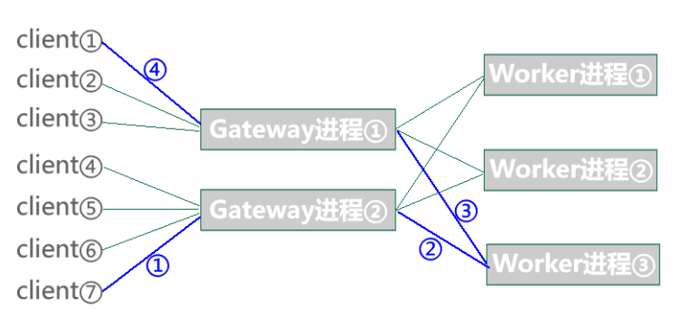
Gateway/Worker 的进程模型

Slide 55
Gateway/Worker 的进程模型
GatewayWorker分为Gateway服务BusinessWorker服务和Register服务.
Register服务类似一个全局的地址簿，Gateway进程启动后会到Register注册自己的内部通讯地址，BusinessWorker进程启动后去Register服务注册自己并查询到所有Gateway的内部通讯地址，然后与每个Gateway进程建立长连接用于后续通讯。注意Register服务本身通讯量很低，一般只有在Gateway、BusinessWorker进程启动时才会通讯，所以Register服务本身不会成为系统瓶颈。
Gateway进程负责接受客户端连接并维持这些连接，当有连接事件或者连接断开事件或者连接上有数据发来时，Gateway进程将这些事件或数据通过Gateway与BusinessWorker之前建立的连接转发给BusinessWorker，BusinessWorker进程内部根据事件及数据会默认调用Events.php的onConnect onClose onMessage 回调处理（开发者需实现onConnect onClose onMessage 里面的业务逻辑），如果有需要可以在这些回调中调用接口通过Gateway进程推送数据给任意客户端。具体接口参见《Lib\Gateway类提供的接口》一章。
Gateway只负责网络IO（非阻塞），BusinessWorker负责处理业务。由于Gateway和BusinessWorker之间是tcp长连接通讯，所以Gateway和BusinessWorker可以多机部署(分布式部署)，多机部署时只需要向一个统一的Register服务注册即可，也就是一个GatewayWorker集群只对应一个register服务，参见《分布式部署》一章。

Slide 56
Gateway/Worker特点优点
特点：
从图上我们可以看出Gateway负责接收客户端的连接以及连接上的数据，然后Worker接收Gateway发来的数据做处理，然后再经由Gateway把结果转发给其它客户端。每个客户端都有很多的路由到达另外一个客户端，例如client⑦与client①可以经由蓝色路径完成数据通讯
优点：
1、可以方便的实现客户端之间的通讯
2、Gateway与Worker之间是基于socket长连接通讯，也就是说Gateway、Worker可以部署在不同的服务器上，非常容易实现分布式部署，扩容服务器
3、Gateway进程只负责网络IO，业务实现都在Worker进程上，可以reload Worker进程，实现在不影响用户的情况下完成代码热更新。

Slide 57
分布式GatewayWorker
GatewayWorker提供的所有接口都是支持分布式调用的，所以业务代码不需要任何更改，直接就可以分布式部署。

Slide 58
Storage
HDFS
Hadoop
Parallec
JStorm
Redis
RocketMQ
GatewayWorker

Slide 59
Frontend usage
Client
App
Browser

Slide 60
Storage
HDFS
Hadoop
Parallec
JStorm
Redis
RocketMQ
GatewayWorker

Slide 61
Conclusion
How to build big data toy from scratch

Slide 62
That is all.

Slide 63
存储
NoSQL
SQL

Slide 64
Parallec
http://www.parallec.io/

Slide 65
RocketMQ
Start Name Server
nohup sh bin/mqnamesrv &
nohup sh bin/mqnamesrv -n 182.92.150.57:9876 &
tail -f ~/logs/rocketmqlogs/namesrv.log
Start Broker
nohup sh bin/mqbroker -n localhost:9876 &
nohup sh bin/mqbroker -n 182.92.150.57:9876 -c broker.properties &
tail -f ~/logs/rocketmqlogs/broker.log
Shutdown Servers
sh bin/mqshutdown broker
sh bin/mqshutdown namesrv
http://rocketmq.apache.org/

Slide 66
RocketMQ 可视化管理控制台
git clone https://github.com/apache/rocketmq-externals.git
Setup
/root/Coin/rocketmq-externals/rocketmq-console/src/main/resources/application.properties
server.port=8080
rocketmq.config.namesrvAddr=
mvn clean package -Dmaven.test.skip=true
java -jar target/rocketmq-console-ng-1.0.0.jar
java -jar rocketmq-console-ng-1.0.0.jar --server.port=12581 --rocketmq.config.namesrvAddr=182.92.150.57:9876
export NAMESRV_ADDR=182.92.150.57:9876
182.92.150.57:12581

Slide 67
远程Producer/Consumer连接broker
坑：
https://www.2cto.com/kf/201707/661276.html
echo "brokerIP1=182.92.150.57" > broker.properties
nohup sh bin/mqbroker -n 182.92.150.57:9876 -c broker.properties
修改以后直接可以在IDE里调试Producer/Consumer/StormSpout

Slide 68
生产、消费
java -cp ExchangeAgg-0.0.1-SNAPSHOT-jar-with-dependencies.jar com.zdx.rocketmq.TestRocketMQProducer
java -cp ExchangeAgg-0.0.1-SNAPSHOT-jar-with-dependencies.jar com.zdx.rocketmq.TestRocketMQConsumer

Slide 69
Workman ->GatewayWorker
php start.php start/stop/restart/status
register:1238-<gateway, worker>
gateway:8001 -<用户>
http://www.workerman.net/gatewaydoc/

Slide 70
Zookeeper
ZOOKEEPER_HOME="/root/Coin/zookeeper"
PATH="/root/Coin/zookeeper/bin"
zkServer.sh start/stop
2181 <storm.nimbus, storm.supervisor>

Slide 71
Jstorm
http://www.jstorm.io/
JSTORM_HOME="/root/Coin/jstorm"
PATH="/root/Coin/jstorm/bin"
安装配置
http://blog.csdn.net/szzhaom/article/details/41778763
nimbus.childopts: "-Xms512m -Xmx512m -Xmn256m"
nohup jstorm nimbus &
$JSTORM_HOME/logs/nimbus.log
nohup jstorm supervisor &
$JSTORM_HOME/logs/supervisor.log

Slide 72
JStorm ui
Conf/server.xml
<Connector port="8081" protocol="HTTP/1.1"
<Host name="182.92.150.57" appBase="webapps"
<Context docBase="/root/Coin/apache-tomcat-7.0.82/webapps/jstorm-ui-2.2.1.war" path="/jstorm" reloadable = "true" />
./bin/catalina.sh start
http://182.92.150.57:8081/jstorm/

Slide 73
Jstorm
提交Topology
jstorm jar xxxxxx.jar com.alibaba.xxxx.xx parameter
jstorm jar ExchangeAgg-0.0.1-SNAPSHOT-jar-with-dependencies.jar com.zdx.storm.TestStormTopology teststorm.yaml
jstorm list

Slide 74
例子：com.zdx.rocketmq
生产消息
Parallec 采集数据 发送给 RocketMQ的broker
消费消息
从RocketMQ的broker取出消息
将消息发送给GatewayWorker
客户端连接GatewayWorker
GatewayWorker将消息推送到浏览器
Res = {"date":"1509326916","ticker":{"high":"314.95","vol":"668.68","last":"311.18","low":"293.68","buy":"310.15","sell":"311.18"},"host":"okcoin.com"}

Slide 75
例子
生产消息
Parallec 采集数据 发送给 RocketMQ的broker
消费消息
JStorm->Spout从RocketMQ的broker取出消息
传递消息给JStorm->Bolt
Bolt->GatewayWorker

